Slide 1
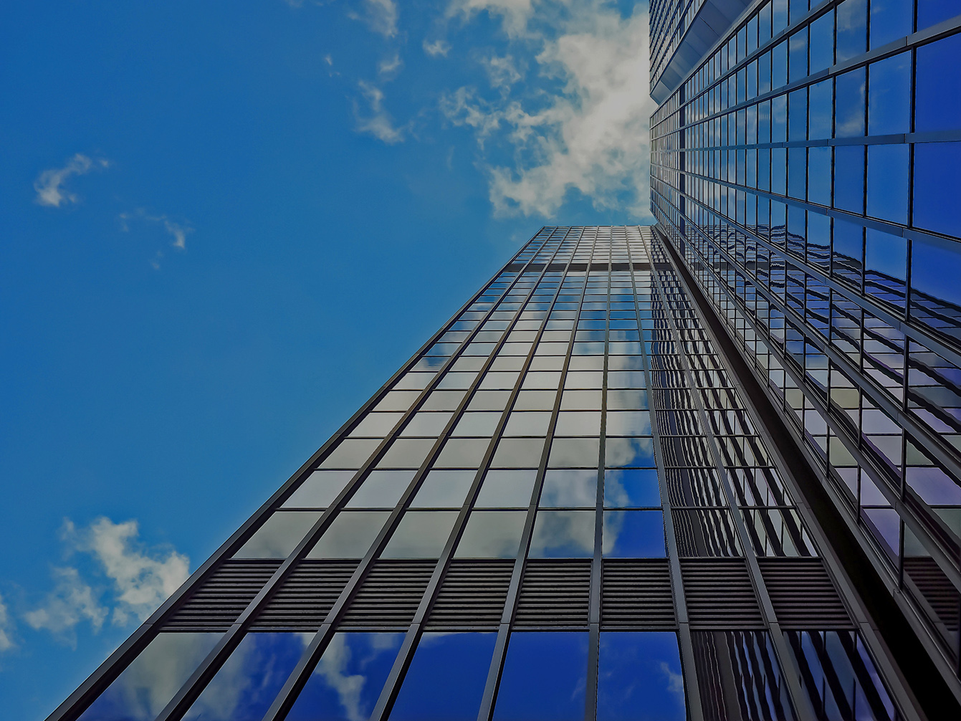
البيئة
الطلبة : جورج برجيل /ماري ابو ليل/لمياء ابو دية/جود الشلبي
معلمة المادة :رولا كفاتي
الصف السادس ( أ )

Slide 2

ما المقصود بالبيئة
كل ما يحيط بالإنسان من ماء وهواء ويابسة وفضاء خارجي، وكل ما تحتويه هذه الأوساط من جماد ونبات وحيوان وأشكال مختلفة من طاقة ونظم وعمليات طبيعية وأنشطة بشرية.

Slide 3

اهمية البيئة
. توفر الموارد الطبيعية سبل كسب العيش للمليارات من البشر. وعندما تُدار الموارد الطبيعية المتجددة ومستجمعات المياه والبيئات البرية والبحرية المنتجة على نحو جيد، فإنها توفر الأساس اللازم لتحقيق النمو الشامل والمستدام، والأمن الغذائي، والحد من الفقر، وتعزيز رفاهة الإنسان.

Slide 4
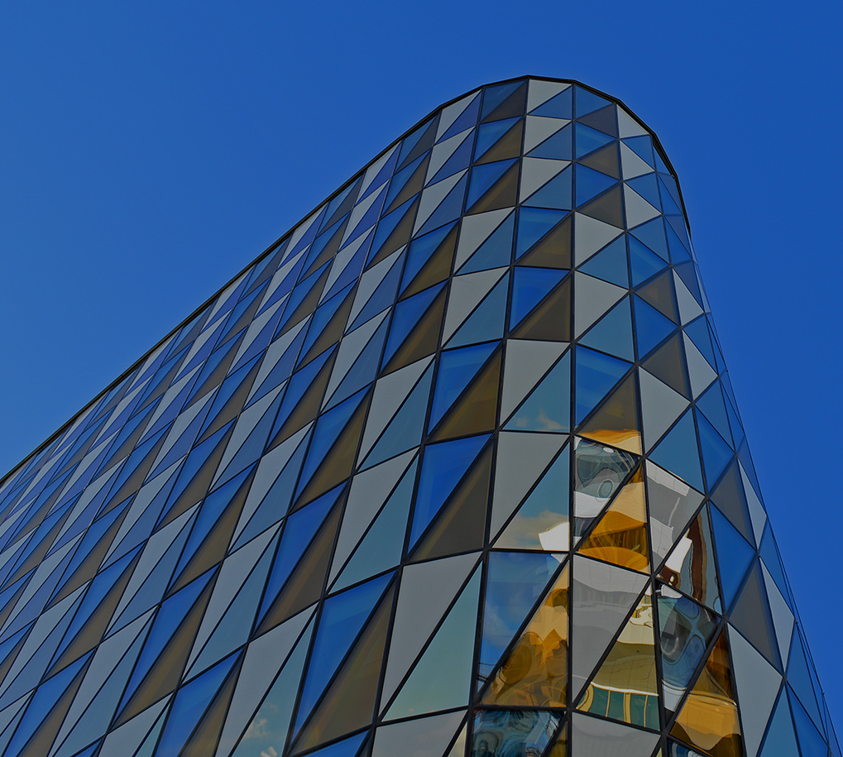
ما المقصود بالتلوث؟
الطبيعية التي تسبب تغيرًا سلبيًا يؤثر على هذه البيئات والكائنات الحية التي تعيش بها، ويكون التلوث على شكل مواد كيميائية أو ملوثات توجد بشكل طبيعي.

Slide 5
ما أنواع التلوث؟
التلوث الكيميائي
التلوث الإشعاعي
التلوث البيولوجي
التلوث الصوتي
التلوث الحراري
التلوث الجوي
التلوث الطبيعي
التلوث الصناعي

Slide 6
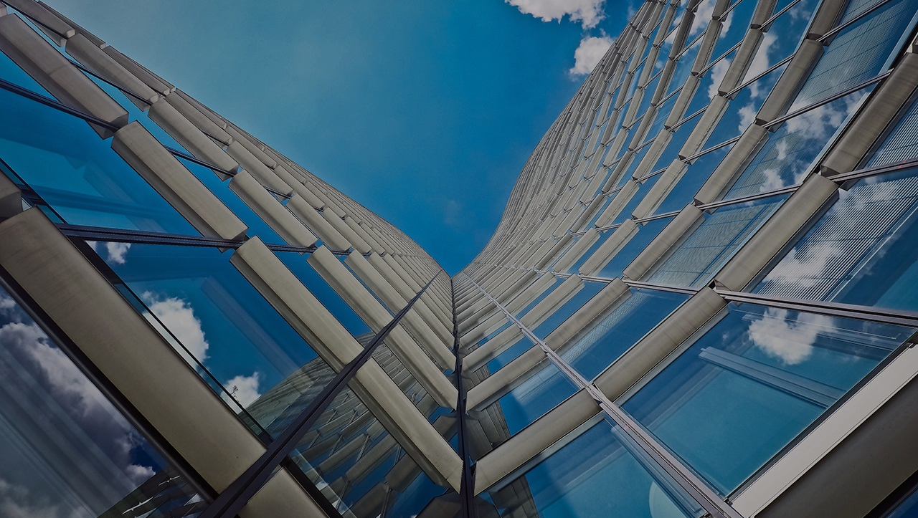
ما أقسام النفايات؟
النفايات الطبية.
النفايات النووية والمشعة.
النفايات الكيميائية.

Slide 7
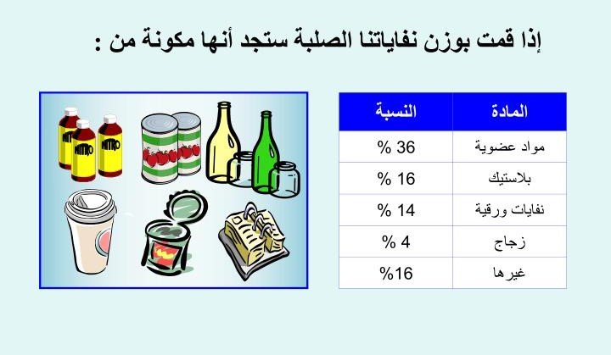
مكونات النفايات

Slide 8
طرق التقليل من النفايات
اولا :اعادة التدوير
يعني ارسال مواد مستهلكة الى مصانع لإعادة تصنيع تلك المواد لذات المنتج او لمنتجات اخرى مما يقل مساحات الطمر و مواقد حرق النفايات و يساعد إعادة التدوير على حماية بيئتنا و مصادرنا الطبيعية

Slide 9
لا تضع الاشياء التالية في حاويات اعادة التدوير
.1-الحقن و المخلفات الطبيعية الأخرى
2-المحارم و المناشف الورقية المتسخة.
3-الورق والكرتون المتسخ الاطعمة .
4-البوليسترين الرغوي.
5-المواد البلاستيكية غير القابلة لأعادة بتدوير.
6-المواد الكيميائية الخطرة .
7-الورق و الكرتون المشمع .

Slide 10
إعادة الاستخدام
2-أستخدام العبوة أو الحاوية بدلا من رميها حيث بلاماكن اعادة استخدام العبوات الزجاجية و رقائق الألمنيوم و حتى بعض الأكياس البلاستيكيةعدة مرات قبل اعادة تدويرها.
1-استعمل كيس تسوق يمكن اعادة استخدامه, والامتناع او التقليل من استخدام الأكياس البلاستيكية.
4-حمل الأطعمة و المواد الغذائية في علبة و إعادة استخدام العبوات المشتراه مع الوجبات الجاهزة
3-اهداء الأشياء المستعملة أو التبرع بها لمعارفك و اصدقائق أو إلى مؤسسات خيرية

Slide 11
ثالثاً : تقليل الإستهلاك
يعني استخدام الشيء للحاجة فقط دون اسراف أو مبالغة

Slide 12
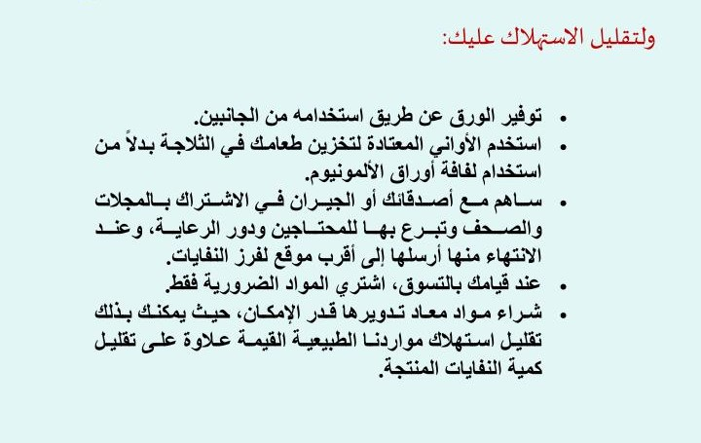
و يمكنك تقليل الاستهلاك عليك :

Slide 13
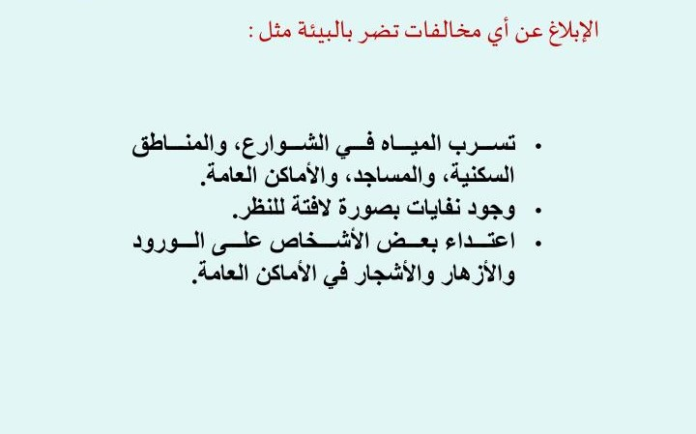

Slide 14
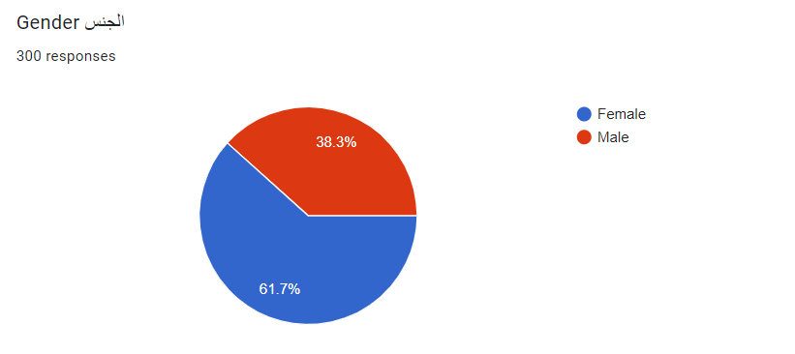
الحاسوب

Slide 15
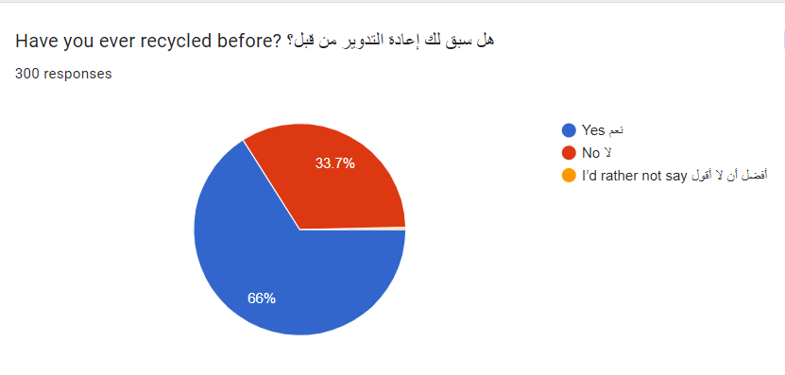

Slide 16
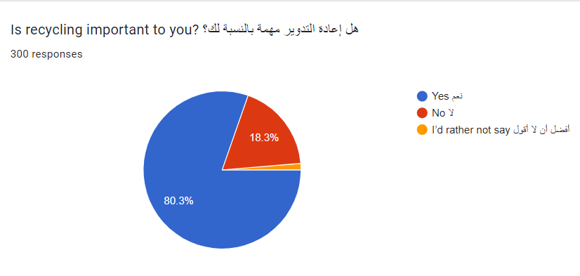

Slide 17
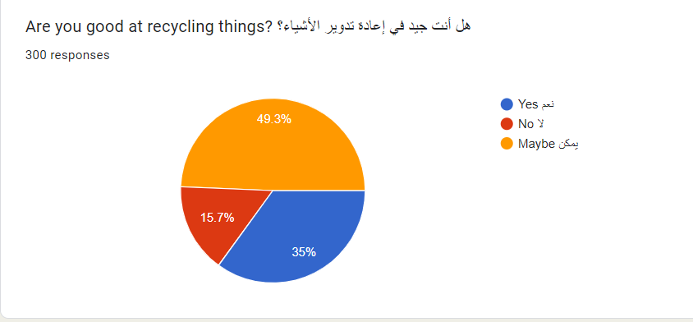

Slide 18
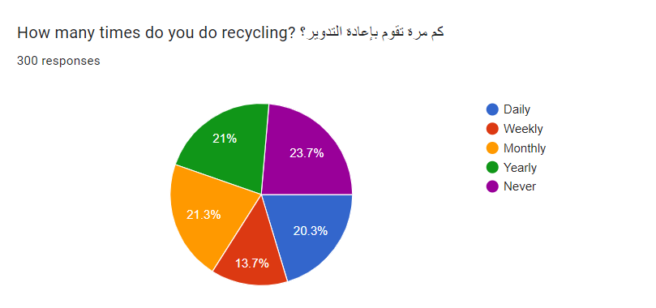

Slide 19
أخي الإنسان في كل مكانٍ من بلادنا الحبيبة يجب المحافظة على البيئة ،الأشجار ، الزرع ، النبات و النظافة لكل ما حولنا واجب ديني و قومي و إنساني.
شكراً لكم

